Slide 1

Оценка безопасности в контексте интернета вещей (IoT)
Чу Ван Доан 3-й год обучения,
группа N3347, факультет ФБИТ

Slide 2
Общий обзор IoT
Определение IoT: система подключения устройств с возможностью передачи и обмена данными через сеть
Значение и быстрый рост IoT к 2025 году (75,44 миллиарда устройств)
Роль IoT в современном и будущем обществе

Slide 3
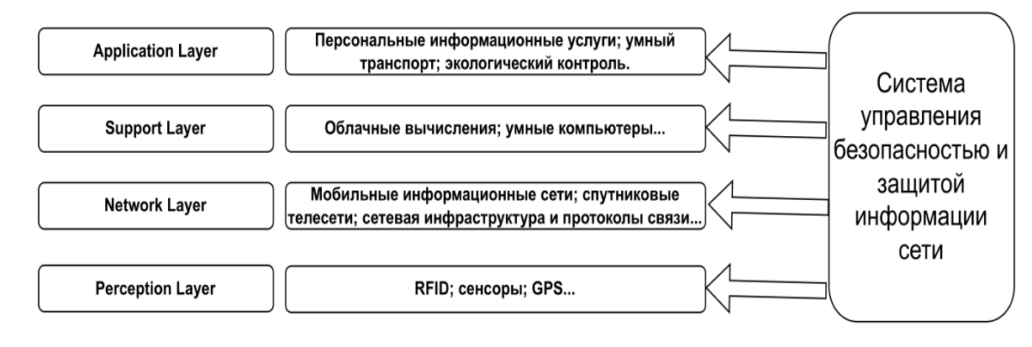
Архитектура системы IoT

Slide 4
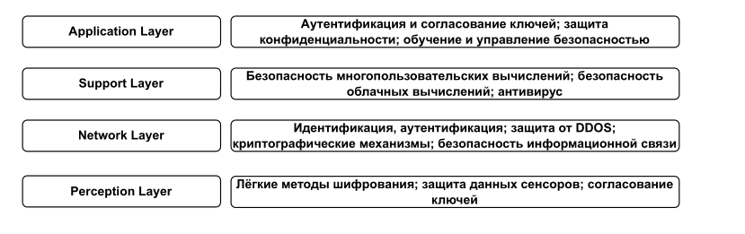
Архитектура безопасности в IoT

Slide 5
Основные механизмы безопасности в IoT
End-to-End (E2E): шифрование и дешифрование только у отправителя и получателя
By-Hop: шифрование и дешифрование на каждом участке передачи
E2E для высокого уровня безопасности, By-Hop — для более низких требований

Slide 6
Безопасность коммуникаций в IoT
Обеспечение безопасности данных на физических, сетевых и прикладных уровнях
Решения:
Data-centric шифрование
Межсетевые экраны и системы предотвращения вторжений

Slide 7
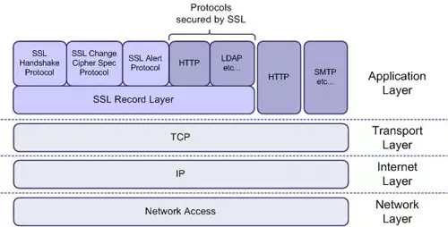
Распространённые протоколы безопасности: TLS/SSL и IPSec

Slide 8
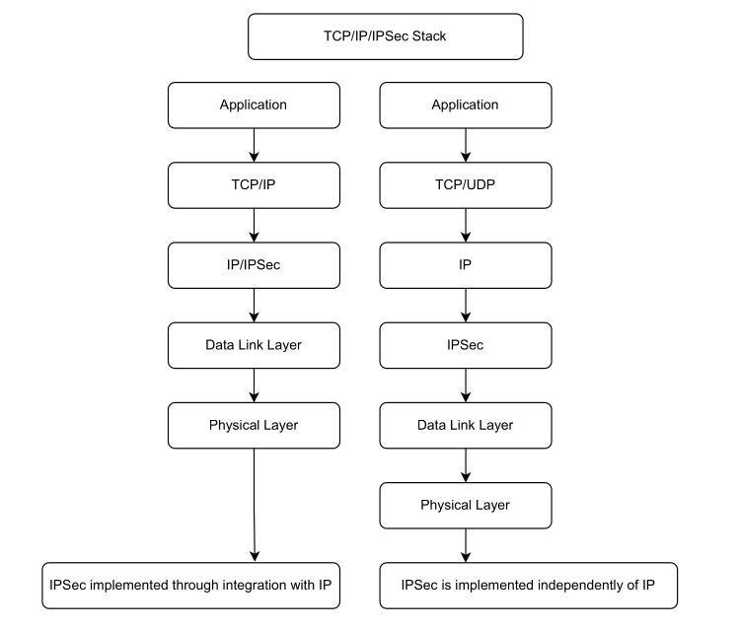
Распространённые протоколы безопасности: TLS/SSL и IPSec

Slide 9
Безопасность данных сенсоров
Принципы защиты конфиденциальности пользователя
Требования к безопасному встроенному программированию
«Умные» устройства с возможностями локальной обработки и защитой данных
Обработка на границе (edge processing) для уменьшения передачи чувствительных данных в облако

Slide 10
Безопасность уровня поддержки и облаков
Сбор, анализ и обработка данных IoT согласно стандартам и форматам
Аутентификация пользователей: пароль + одноразовый код; для устройств — цифровые сертификаты
Асимметричная аутентификация, шифрование каналов и защита идентификации

Slide 11
Безопасность уровня приложений
Распространённые угрозы: переполнение буфера, XSS, SQL-инъекции, повышение привилегий, DoS-атаки
Решения: безопасное программирование, аутентификация данных, проверка сессий, шифрование, контроль доступа
Обеспечение доступности и защита от DoS/DDoS

Slide 12
Безопасность IoT на базе IP
Технологии ZigBee, CoAP и DTLS с 6LoWPAN
Проблемы совместимости с Интернет-стандартами
Критические уязвимости: Ghost, VENOM
Реальные масштабные кибератаки и ситуация во Вьетнаме и мире

Slide 13
Вызовы и требования к безопасному развитию IoT
Разработка углублённой архитектуры безопасности IoT
Проблемы обмена и управления ключами
Недостаточная нормативная база
Отсутствие процессов тестирования безопасности приложений
Управление устройствами и оптимизация протоколов безопасности для повышения производительности и защиты от DoS

Slide 14
Заключение
IoT — перспективная, но требующая комплексных решений область
Необходимы многослойные и адаптированные решения с учётом ограничений устройств
Сотрудничество в области технологий, политики и практики для устойчивого развития IoT

Slide 15

Спасибо за внимание!

